Slide 1

Exception Handling
cuong@techmaster.vn

Slide 2
Serializable
Throwable
Error
Exception
RunTimeException
IOException
SQLException
MalformedURLException
NullPointerException
NumberFormatException
IndexOutOfBoundException

Slide 3
Checked Exception
Unchecked Exception
Phải dùng try catch để bắt exception hoặc khai báo throws để ném tiếp Exception ra caller
Được kiểm tra bởi Java compiler
Checked Exception thường là lỗi vào ra file, kết nối CSDL, kết nối service. Nguyên nhân gây lỗi không phải do code mà do yếu tố bên ngoài.
Không cần dùng try catch hay throws
Không kiểm tra bởi Java compiler. Ném ra và xử lý lúc runtime
Những lỗi do logic code gây ra, không liên quan yếu tố bên ngoài : NullPointerException, NumberFormatException
Notes:
https://howtodoinjava.com/java/exception-handling/checked-vs-unchecked-exceptions-in-java/

Slide 4
Phân biệt giữa Checked Exception và Unchecked (Run time exception)
Checked Exception thường là những ngoại lệ cần phải kiểm tra để khắc phục được, thường là lỗi liên quan đến tài nguyên file, database
Unchecked Exception không buộc phải kiểm tra, xảy lúc chạy, khó hoặc không thể khắc phục
Quên không khoá cửa dẫn đến trộm vào nhà. Đây rõ ràng là một lỗi nghiệm trọng, hoàn toàn có thể kiểm tra và tránh được. Vậy nó nên là Checked Exception: ForgetLockDoorException.
Sửa chữa điện bị điện giật. Rõ ràng làm việc với điện có nguy cơ giật rất cao. Luôn phải kiểm tra bằng bút thử điện. Vậy nó nên là Checked Exception: ElectricShockException
Đang ăn thì cắn phải lưỡi. Chúng ta ăn cả mấy năm có mấy khi cắn vào lưỡi. Đang ăn cứ phải kiểm tra để tránh cắn vào lưỡi cũng kỳ cục. Nên ăn chậm rãi là được. Vậy đây có thể gọi là RuntimeException: BiteTongeException
Đang đi thì đập đầu vào cột điện. Bạn có thể để ý hơn để tránh va vào cột điện RunTimeException: BirdShitDropToYourHeadException

Slide 5
Runtime Exception có thể loại bỏ nhờ viết code tốt hơn
try{
_map.put(myKey, myValue);
} catch(NullPointerException e){
_map = new HashMap<String, String>();
}
Lạm dụng try catch
if(_map == null){
_map = new HashMap<String, String>();
}
_map.put(myKey, myValue);
Sử dụng if kiểm tra
gọn và nhanh hơn
nhiều

Slide 6
Khác biệt giữa Error và Exception
Java còn có Error theo như bảng so sánh dưới đây thì Error khá giống với Runtime Exception
Sr. No. | Key | Error | Exception
1 | Type | Classified as an unchecked type | Classified as checked and unchecked
2 | Package | It belongs to java.lang.error | It belongs to java.lang.Exception
3 | Recoverable/ Irrecoverable | It is irrecoverable | It is recoverable
4 |  | It can't be occur at compile time | It can occur at run time compile time both
5 | Example | OutOfMemoryError ,IOError | NullPointerException , SqlException
Notes:
https://www.tutorialspoint.com/difference-between-exception-and-error-in-java#:~:text=Errors%20mostly%20occur%20at%20runtime,checked%20exceptions%20and%20unchecked%20exceptions.

Slide 7


Recoverable vs Irrecoverable Exception
Recoverable Exception: ngoại lệ có thể khắc phục được. Thường là nó xảy ra thường xuyên, phổ biến nên cần phải lưu ý để xử lý. Ví dụ kết nối đến server. Lỗi kết nối, server không tồn tại là rất cao. Do đó cần phải chuẩn bị ứng phó trước.
Irrecoverable Exception: ngoại lệ rất ít khi xảy ra, rất khó lường trước (chim ỉa vào đầu) hoặc bất chợt xảy ra do bất cẩn của lập trình viên (cắn vào lưỡi - NullPointerException). Nếu ngoại lệ xảy ra rất khó khôi phục

Slide 8
try catch hay throws tiếp ra ngoài?
Đối với checked exception sẽ có 2 khả năng: try ... catch để xử lý ngay trong phương thức hoặc throws: ném ngoại lệ ra phương thức ngoài (caller).
Dùng try … catch khi:
Đó là phương thức ngoài cùng hoặc giao tiếp với một module khác hoặc trả về cho client
Phương thức này có thể báo lỗi hoặc có cơ chế báo lỗi ví dụ controller trả về lỗi cho end user
Dùng throws khi:
Đây chỉ là phương thức con bên trong, cần ném ngoại lệ ra ngoài để tập trung xử lý ở một chỗ.

Slide 9


throws
MethodD
Exception happen!
Đừng try catch ở những hàm sâu bên trong, mà ném nó ra ngoài
throws
Method C
Method B
throws
Trả về lỗi
Method A try..catch
Log lỗi
try catch nó ở hàm ngoài cùng
có thể log lỗi hoặc báo lỗi

Slide 10
Có nên tạo custom exception? Và khi nào tạo?
Bạn cần tạo custom exception khi:
Custom exception giúp debug, khoanh vùng, kiểm soát lỗi dễ dàng
Ngoại lệ đó liên quan đến nghiệp vụ cụ thể : busines domain exception
Không thể tìm ngoại lệ tương đương, có sẵn trong Java
Cần bổ xung thuộc tính, phương thức để mô tả ngoại lệ chi tiết hơn, xử lý ngoại lệ gọn gàng hơn ví dụ: host name, server name, time, userid…

Slide 11
public class FilmException extends Exception {
public String hostname;
public String userid;
public String filmid;
public FilmException(String message, String hostname, String userid, String filmid) {
super(message);
this.hostname = hostname;
this.userid = userid;
this.filmid = filmid;
}
@Override
public String toString() {
return "FilmException [filmid=" + filmid + ", hostname=" + hostname + ", userid=" + userid + "]";
}
}

Slide 12
Nên và không nên khi tạo Custom Exception
Tạo vừa đủ, không quá nhiều custom exception. Mỗi một business domain / microservice tạo một custom exception. Ví dụ FilmException.
Không nên tạo quá nhiều custom exception, mỗi exception ứng với một entity ví du: FilmException, GenreException, DirectorException, ActorException. Quá vụn vặt, chả giúp việc debug dễ hơn, mà chỉ làm code rối hơn. Hãy bổ xung property vào custom exception.
Nên thêm tham số kiểu Throwable để gắn kèm căn nguyên gây lỗi root cause vào Custom Exception

Slide 13
Custom checked exception hay custom run time exception ?
Tạo custom exception kế thừa từ RunTimeException rõ ràng là thuận tiện hơn cho lập trình viên. Lập trình viên chủ động đặt try catch ở chỗ họ cần và không cần phải bổ xung throws ở khai báo hàm. Các business logic exception thuộc loại này: FilmNotFoundException, InsufficientBalanceException.
Tạo custom exception kế thừa từ Exception khi cần tạo lỗi liên quan đến I/O, tài nguyên. Luôn phải kiểm tra và đóng connection.
Nếu các Exception có sẵn của Java đã có đủ thì không cần tạo Custom Exception. Don’t reinvent the wheel.

Slide 14
Đọc thêm
https://reflectoring.io/business-exceptions/
https://stackify.com/best-practices-exceptions-java/
https://howtodoinjava.com/best-practices/java-exception-handling-best-practices/#1
Write Useful Exceptions (if you have to write your own Exceptions, make sure they provide useful information about the problem that occurred)

Slide 15
Xử lý Exception trong REST

Slide 16
Nếu có lỗi cần trả về gì cho REST client?
Status code: dạng số nguyên dương 40x, 50x, … 400: bad request, 401: unauthorized, 402: payment required, 403: forbidden, 404: not found, 408 request timeout https://en.wikipedia.org/wiki/List_of_HTTP_status_codes#4xx_client_errors
Message: cần bản địa hoá nếu là lỗi trả về người dùng cuối: tài khoản không tồn tại, không đủ tiền trong ví, không có quyền thực hiện,
Cause: nguyên nhân gây lỗi nếu có
Package . Module . Server: địa chỉ nơi lỗi phát sinh.

Slide 17
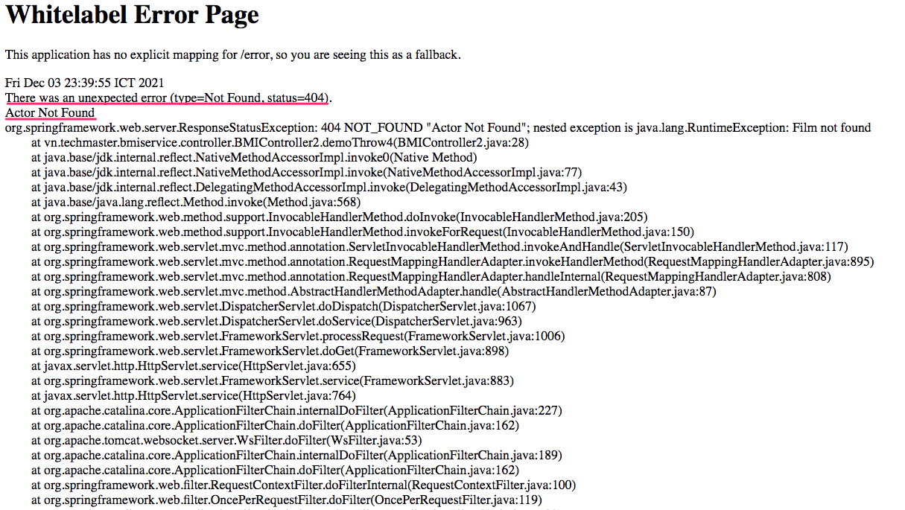
Phù hợp cho dev để debug nhưng quá nhiều thông
tin cho end-user

Slide 18
Cách phổ biến để trả về lỗi
Cách 1: @ExceptionHandler trực tiếp trong controller
Cách 2: @RestControllerAdvice kết hợp với ResponseEntityExceptionHandler
Xem dự án mẫu bmiservice
. ├── controller │ ├── BMIController.java │ ├── BMIController2.java │ ├── CustomExceptionHandler.java │ └── DoctorController.java ├── exception │ ├── APIError.java │ ├── BMIException.java │ ├── BMILogicException.java │ └── RecordNotFoundException.java

Slide 19
@Controller HomeController
@ExceptionHandler({ExceptionA.class})
@RestController FilmController
@ExceptionHandler({ExceptionB.class})
Bắt Exception từ tất cả các Controller
quăng ra
ResponseEntityExceptionHandler
@RestControllerAdvice HomeController
@ExceptionHandler({ExceptionC.class}) @ExceptionHandler({ExceptionD.class}) @ExceptionHandler({ExceptionE.class})

Slide 20
C1: thêm @ExceptionHandler vào Controller
@ExceptionHandler({ BMIException.class })
public ResponseEntity<APIError> handleException(BMIException ex) {
return ResponseEntity.badRequest().body(new APIError("Dữ liệu đầu vào không hợp lệ", ex.getMessage()));
}
@ExceptionHandler({ BMILogicException.class })
public ResponseEntity<APIError> handleException2(BMILogicException ex) {
return ResponseEntity.badRequest().body(new APIError("Logic tính BMI sai", ex.getMessage()));
}

Slide 21
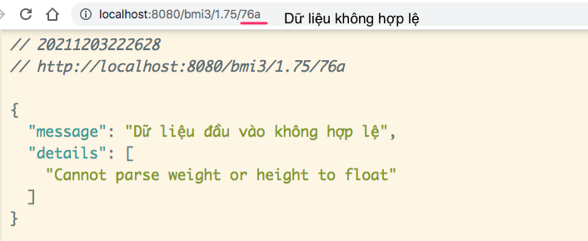
BMIException
public class APIError {
public String message;
public List<String> details;
public APIError(String message, String ... details) {
this.message = message;
this.details = Arrays.asList(details);
}
}
BMILogicException

Slide 22
Nhược điểm C1 thêm trực tiếp @ExceptionHandler vào Controller
Việc báo lỗi chỉ giới hạn trong từng Controller
Nếu mỗi controller sẽ có một custom exception riêng thì cách này hợp lý.
Nhưng nếu nhiều controller sử dụng chung một custom exception, thì cách này sẽ phải lặp lại code ở mỗi controller

Slide 23
C2: @RestControllerAdvice + ResponseEntityExceptionHandler
@RestControllerAdvice = @ControllerAdvice + @ResponseBody
@RestControllerAdvice và @ControllerAdvice sẽ can thiệp tới tất cả các controller
ResponseEntityExceptionHandler là abstract class chứa các mẫu hàm để xử lý ngoại lệ
Cách này phù hợp khi nhiều controller sẽ ném ra chung vài kiểu custom exception

Slide 24
@Order(Ordered.HIGHEST_PRECEDENCE)
@RestControllerAdvice
public class CustomExceptionHandler extends ResponseEntityExceptionHandler {
@ExceptionHandler(value = {Exception.class, RuntimeException.class})
public final ResponseEntity<APIError> handleAllExceptions(Exception ex, WebRequest request) {
APIError apiError = new APIError("Generic Exception", ex.getLocalizedMessage());
return new ResponseEntity<>(apiError, HttpStatus.INTERNAL_SERVER_ERROR);
}
@ExceptionHandler(RecordNotFoundException.class)
public final ResponseEntity<APIError> handleUserNotFoundException(RecordNotFoundException ex, WebRequest request) {
APIError apiError = new APIError("Record Not Found", ex.getLocalizedMessage(), ex.getModel(), "Google Cloud : 122.222.11.105");
return new ResponseEntity<>(apiError, HttpStatus.NOT_FOUND);
}

Slide 25
Dùng ResponseStatusException thay cho quăng Exception
Bạn có thể không cần tạo CustomException mà chỉ cần dùng ResponseStatusException kết hợp
hàm bắt GenericException
@GetMapping("/bmi6")
public String demoThrow4() {
throw new ResponseStatusException(
HttpStatus.NOT_FOUND, "Actor Not Found");
}
Quăng ra
Bắt lấy
@ExceptionHandler(value = {Exception.class, RuntimeException.class}) public final ResponseEntity<APIError> handleAllExceptions(Exception ex, WebRequest request) {
APIError apiError = new APIError("Generic Exception", ex.getLocalizedMessage());
return new ResponseEntity<>(apiError, HttpStatus.INTERNAL_SERVER_ERROR);
}

